Slide 1
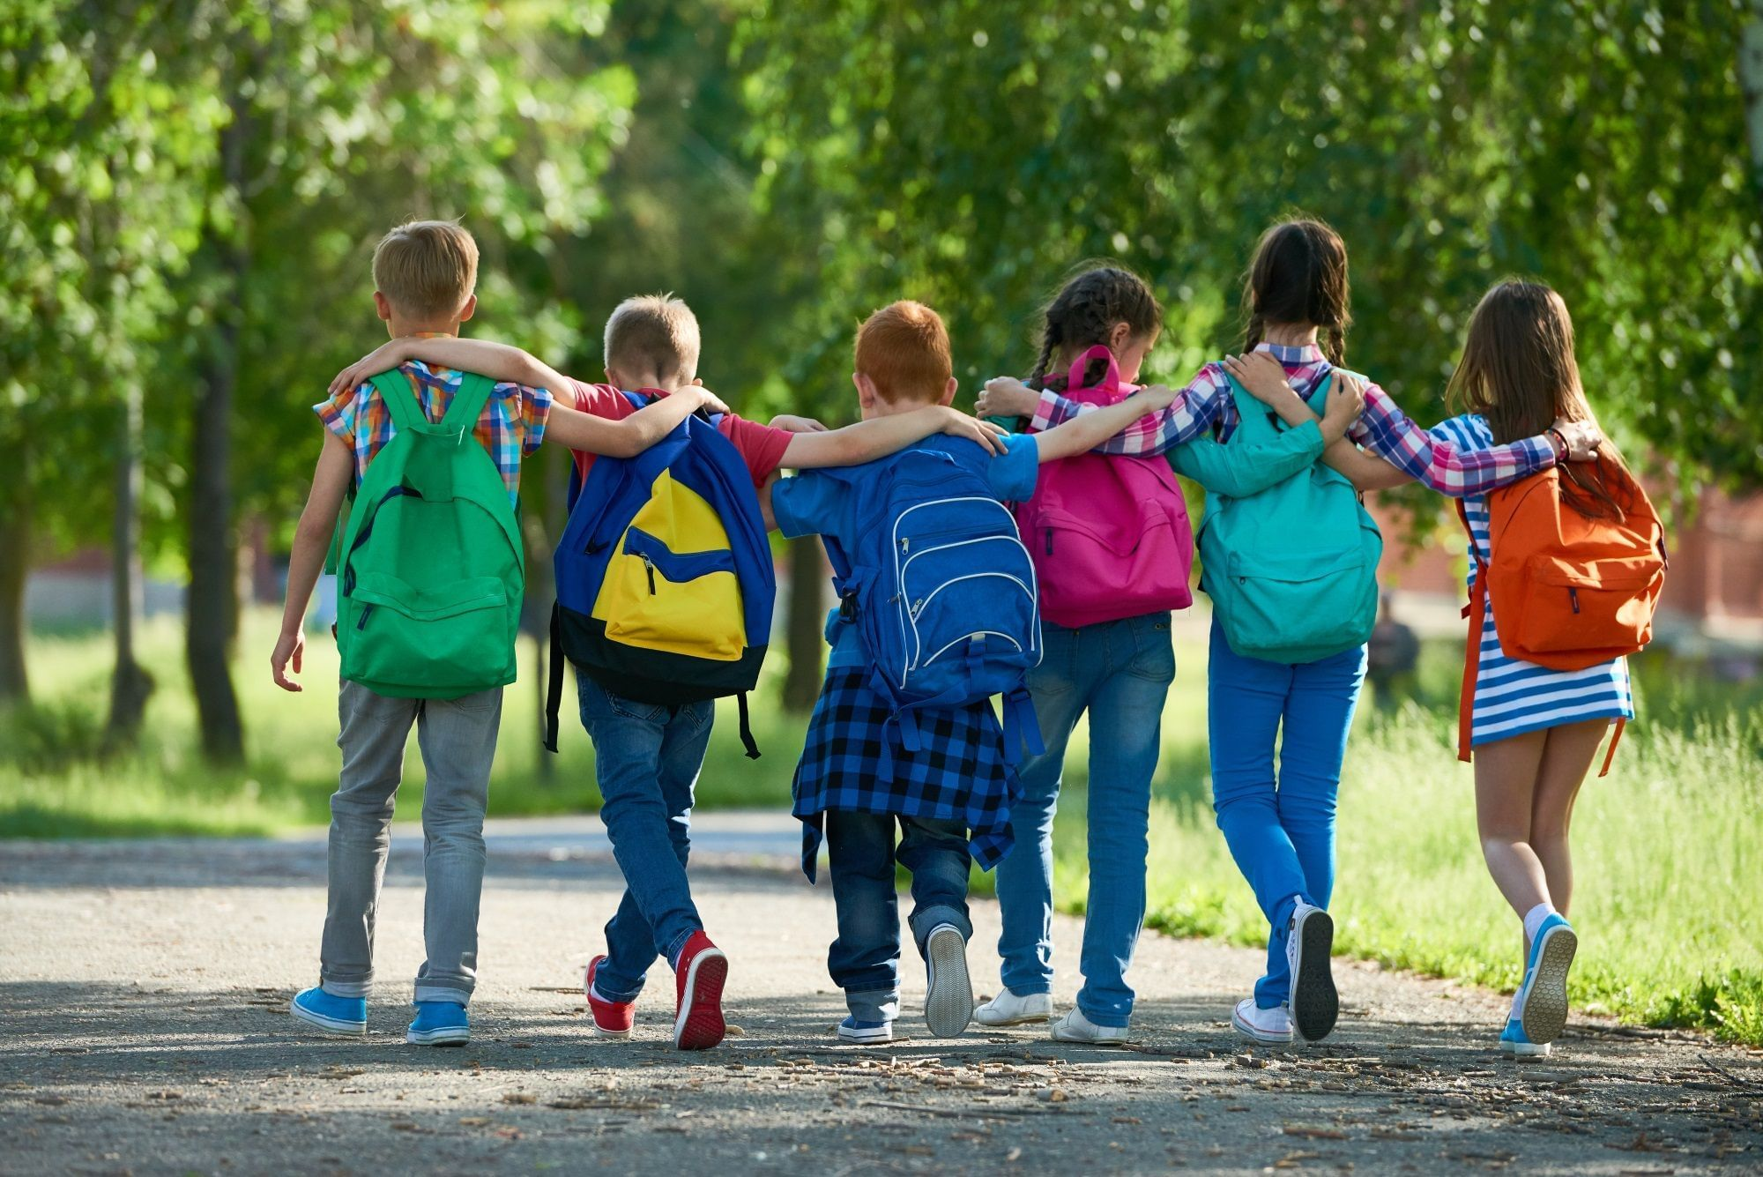
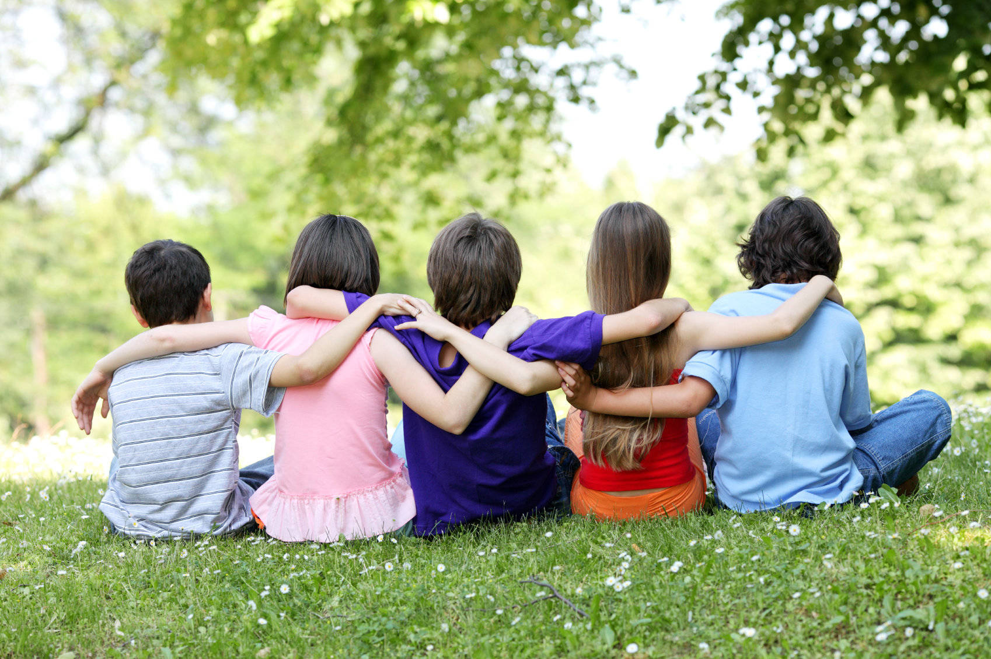
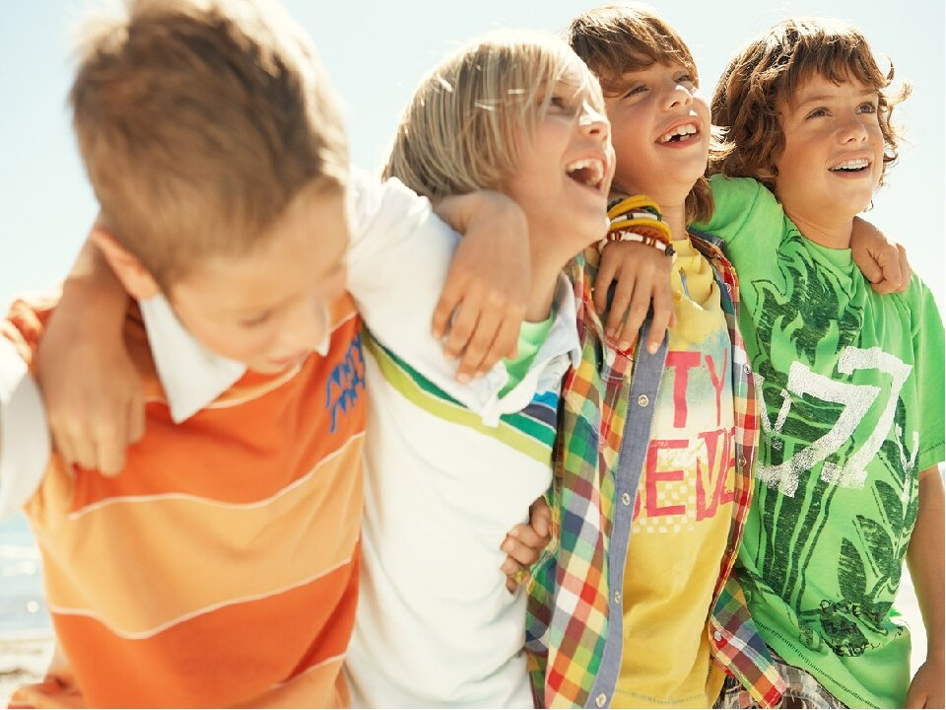
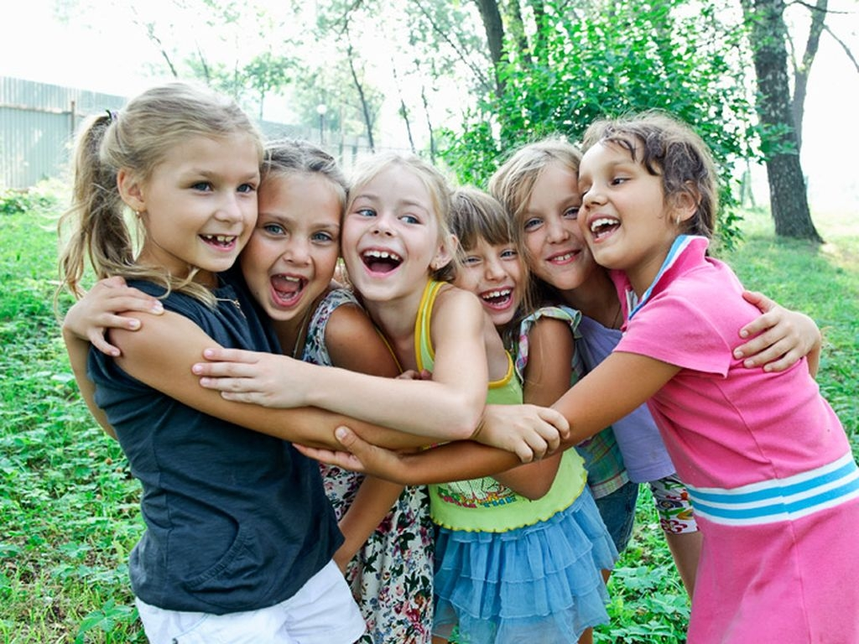
Что такое дружба?

Slide 2
Друг – человек, который связан с кем-нибудь дружбой
Дружба – близкие отношения, основанные на взаимном доверии, привязанности, общности интересов.

Slide 3
Инсценировка стихотворения советской поэтессы Агнии Барто «Срочно требуется друг»

Slide 4
Упражнение «Правила дружбы»
Список правил и антиправил
- Помогай другу в беде;
- Останови друга, если он делает что-то плохое, но не применяй при этом силу;
- Не жадничай;
- Дружи только с тем, от кого можно пучить какую-то выгоду;
- Друга иногда можно обмануть;
- Помогайте друг другу;
- Дружить нужно не для того, чтобы друг тебе что-то хорошее сделал, не потому, что это выгодно, а потому, что этот человек тебе близок, близки его интересы;
- Умей признавать свои ошибки;
- Другу не обязательно помогать в беде;
- Про секрет друга иногда можно рассказать другим.
- Друг должен понимать и уважать интересы друга;
- С другом можно не делиться;
- Заботься о здоровье друзей;
- Если ты обидел друга, то не обязательно просить у него прощения;
-Уважай право друга иметь других друзей, кроме тебя;
- Будь честным;
- Не бойся попросить прощения, если обидел друга;
- Кроме тебя у твоего друга не должно быть других друзей;
- Умей хранить секреты друга;
- Если твой друг делает что-то плохое, его не нужно останавливать.

Slide 5
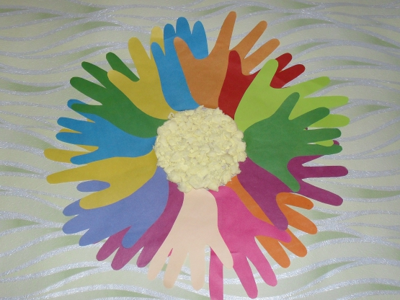
Упражнение «Цветок дружбы»

Slide 6
О дружбе сложены пословицы:
Дружба не гриб – в лесу не найдёшь.
Дружба, как стекло: разобьёшь - не склеишь.
Один за всех и все за одного.
Человек без друга, что дерево без корней.
Нет друга – ищи, а найдёшь – береги.
Не имей 100 рублей, а имей 100 друзей.

Slide 7
Дружба крепкая у нас
Ей гордится весь наш класс.
Вместе учимся, играем
Веселимся, отдыхаем.
Ну, а если у кого-то
Приключится вдруг беда.
Огорчаться нет причины
Мы поможем всем всегда.
Если радость у кого-то,
Вместе радуемся мы,
Потому что в нашем классе
Все заботливы, дружны.

